Slide 1
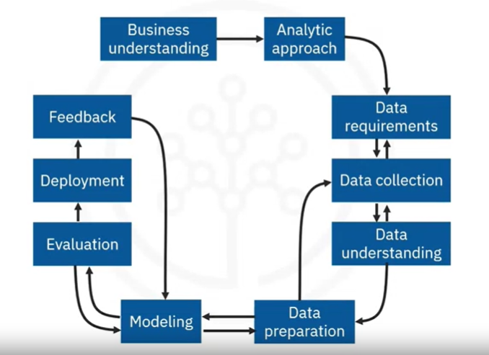
La metodología de ciencia de datos general consta de 10 etapas principales:
Business Understanding (Comprensión del Negocio)
Analytic Approach (Enfoque Analítico)
Data Requirements (Requisitos de Datos)
Data Collection (Recolección de Datos)
Data Understanding (Comprensión de los Datos)
Data Preparation (Preparación de los Datos)
Modeling (Modelado)
Evaluation (Evaluación)
Deployment (Despliegue)
Feedback (Retroalimentación)

Slide 2
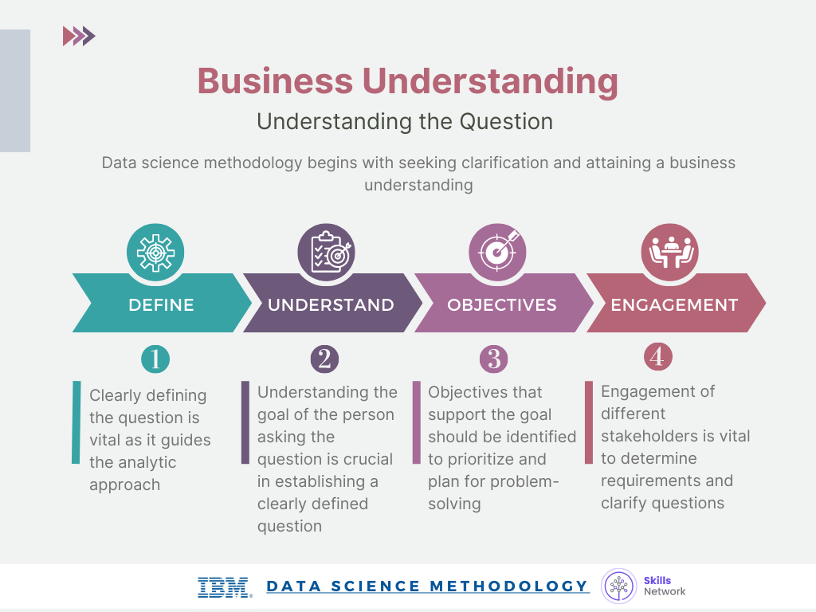

Slide 3
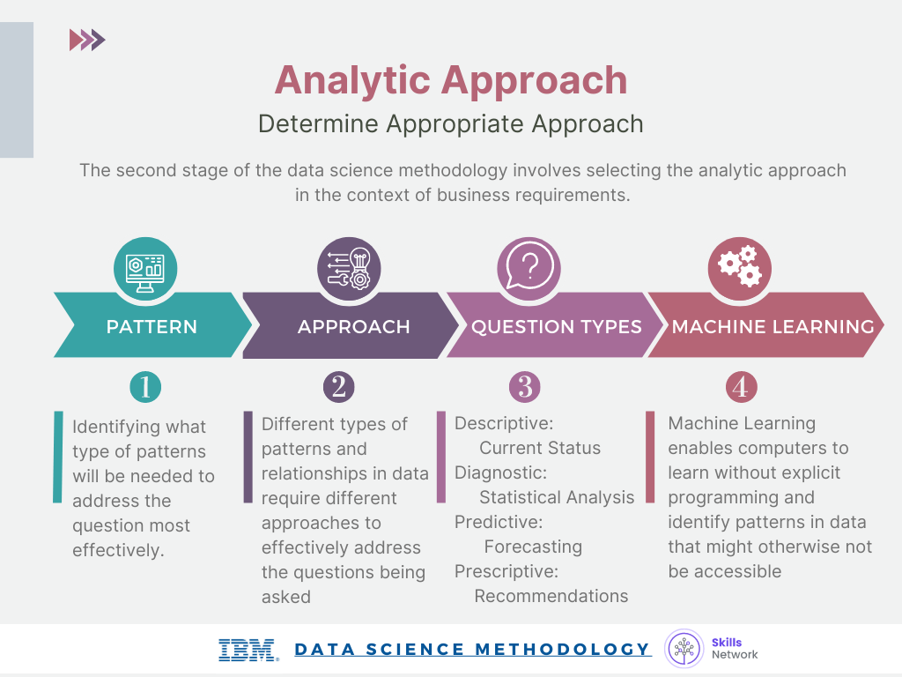
During the Analytic Approach stage, you can choose from descriptive, diagnostic, predictive, and prescriptive analytic approaches, whether to use machine learning with clustering associations.

Slide 4
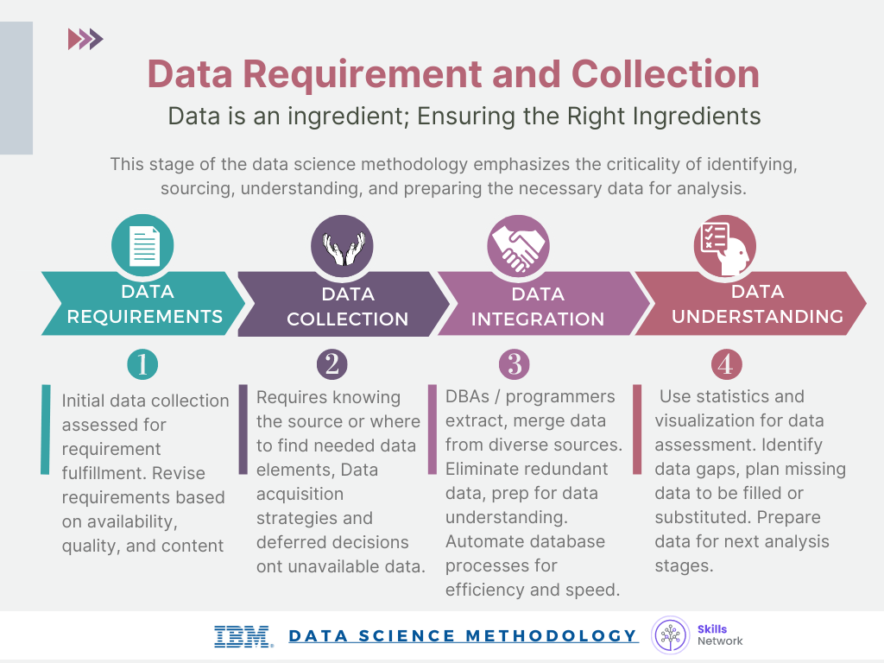

Slide 5
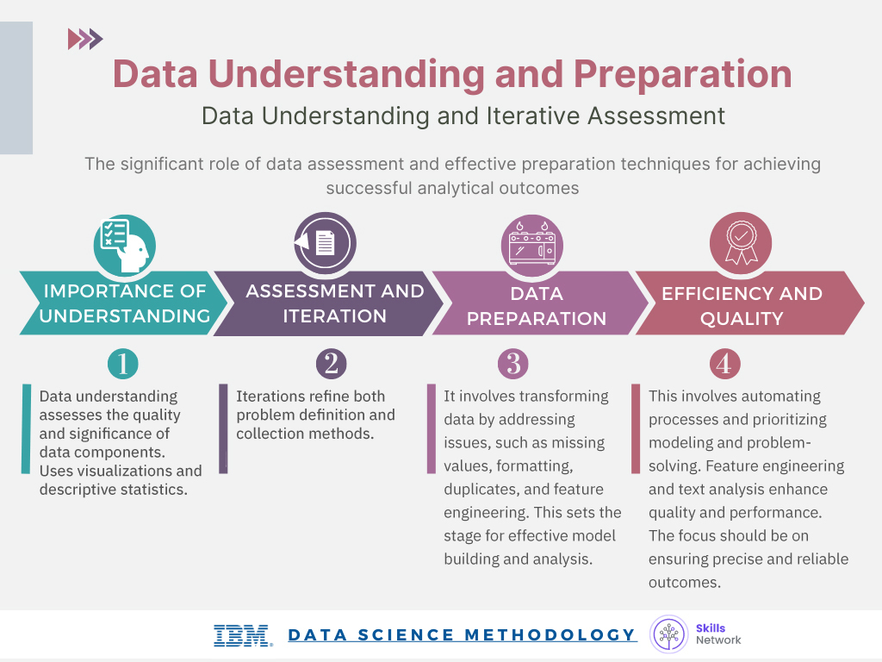

Slide 6
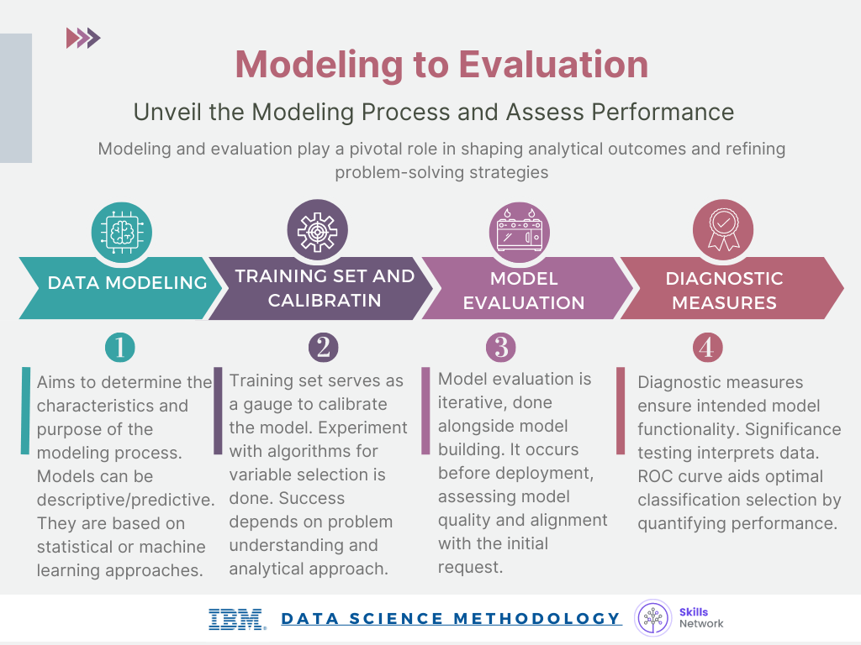

Slide 7
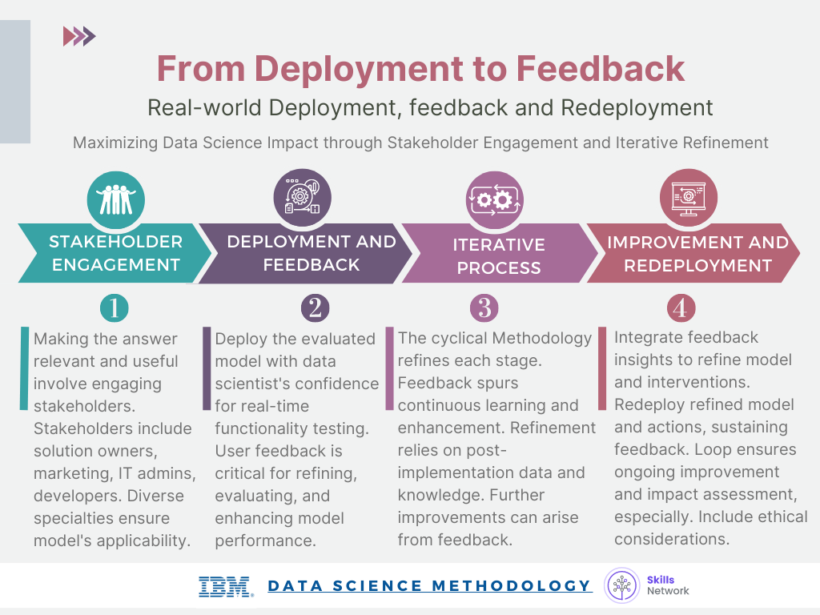

Slide 8
